Slide 1
도덕 차시창
번호 | 버전 | 작성일 | 내용 비고 | 작성자 | 검토자
1 | v1 | 25.05.14. | 문서 작성 | 임서진
2 | v2 | 25.05.16. | 1차 검토 |  | 김나영
3 | v3 | 25.05.20. | 문서 수정 | 임서진
4 | v4 | 25.05.22. | 영헌 검토 |  | 이영현
5 | v5 | 25.05.22. | 문서 수정 | 임서진
6
7
duk_04_05_0004
디지털 사회 속 나의 모습
임서진

Slide 2
학습 목차
학습 단계 | No | 내용 | 파일명 | 파일 수
마음 똑똑 | 101 | 디지털 사회에서의 바른 모습 생각하기 | duk_04_05_0004_101 | 1
 | 102 | 이번 시간에 배울 내용 | duk_04_05_0004_102 | 1
마음 쑥쑥 | 201 | 디지털 생활 습관을 점검한 후, 바람직한 디지털 사용 습관 다짐하기 | duk_04_05_0004_201 | 1
마음 탄탄 | 301 | 나의 계획을 친구들과 공유하고 계획을 잘 실천할 수 있도록 서로 격려하기 | duk_04_05_0004_301 | 1
 | 302 | 단원 마무리 | duk_04_05_0004_302 | 1
 | 303 | 생각 놀이터 | duk_04_05_0004_303 | 1
총 파일 수 |  |  |  | 6

Slide 3

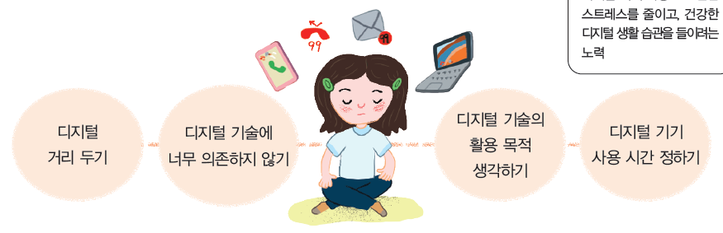

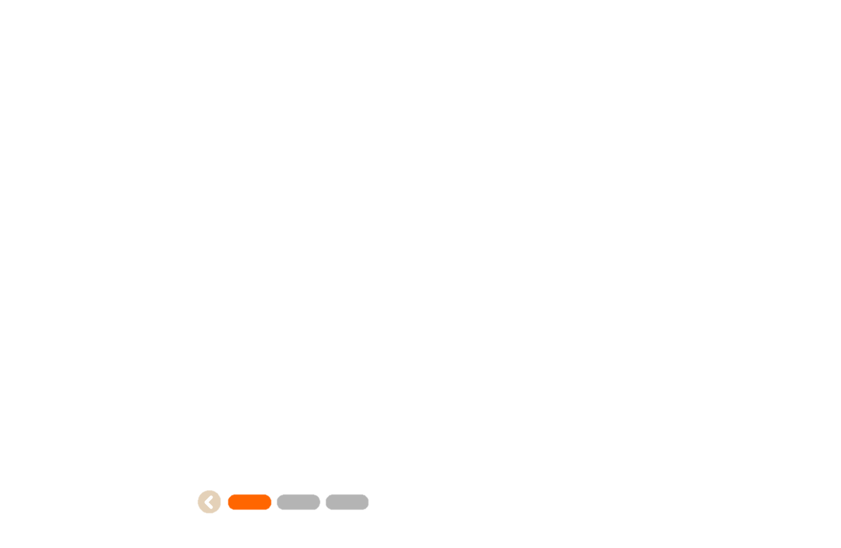



디지털 사회에서의 바른 모습 생각하기
duk_04_05_0004_101
디지털 사회에서는 무엇이 바른 모습일까요?
[101_이너탭 1]
삽화
물음표 버튼
물음표 버튼 클릭 시 원형 내 텍스트 노출 (물음표 버튼 클릭 전에는 텍스트 보이지 않음)
재클릭 시 물음표 버튼으로 토글됨
TIP 버튼
TIP 버튼 클릭 시, 미니 팝업 노출
X 버튼 클릭 시, 미니 팝업 닫힘
이너탭 2개
정답 확인/정답 가리기 버튼
정답 확인 버튼 클릭 시 정답 텍스트 노출+정답 가리기 버튼으로 토글됨
정답 가리기 버튼 클릭 시 정답 텍스트 사라짐+정답 확인 버튼으로 토글됨
1
3
2
2
2
2
4
5
삽화 발주
duk_04_05_0004_1
duk_04_05_0004_1
Tip
· 디지털 거리 두기
디지털 기기 사용으로 인한 스트레스를 줄이고, 건강한 디지털 생활 습관을 들이려는 노력

Slide 4

디지털 사회에서의 바른 모습 생각하기
duk_04_05_0004_101
디지털 사회에서는 무엇이 바른 모습일까요?
[101_이너탭 2]
블릿+고정 텍스트
회색 텍스트 박스+예 보기 버튼
예 보기 버튼 클릭 시 파란 예문 텍스트 노출
재클릭 시 원복
이너탭 2개
1
디지털 기기를 지나치게 사용하는 우리는 어떤 모습일까요?
2
디지털 기기 없이는 불안한 모습일 것입니다.
디지털 기기를 적정 시간 사용한다면 우리의 모습은 어떻게 달라질까요?
디지털 기기가 없어도 불안하지 않고 편안할 것입니다.
3

Slide 5
이번 시간에 배울 내용
duk_04_05_0004_102
[102]
텍스트 및 쪽수 노출
텍스트+개체 노출 효과 적용(하단 링크 참고)
일부 텍스트 별색값: #FF6600
디지털 사회에서 지녀야 할 바람직한 태도를 알고
나의 디지털 생활 습관을 점검하여
디지털 사회 속 올바른 나의 모습을 다짐해 봅시다.
80~83쪽
https://cdata2.tsherpa.co.kr/tsherpa/multimedia/Flash/2022/curri/index.html?flashxmlnum=nymph98920&classno=E-curri03-social-K_2022/31/so_k_0301_0101_0001/so_k_0301_0101_0001_103.html&id=1441105&classa=1

Slide 6

디지털 생활 습관을 점검한 후, 바람직한 디지털 사용 습관 다짐하기
duk_04_05_0004_201
나의 디지털 생활 습관을 점검해 봅시다.
[201_활동 1 탭]
고정 텍스트
표 형태
표 안에 각 텍스트 추가
5점/4점/3점/2점/1점 영역 클릭 시, 원형 개체 노출됨
각 질문 별로 가장 마지막에 클릭 한 점수 영역에 해당 원형 개체 노출되도록 함. (1번 질문 5점칸 원형 개체 참고)
블릿 + 고정 텍스트
지시문
bold; 표 점수칸, 클릭
활동 1/활동 2/활동 3
4
표의 점수칸을 클릭하세요.
(항상 그렇다: 5점, 자주 그렇다: 4점, 그렇다: 3점, 그렇지 않다: 2점, 전혀 그렇지 않다: 1점)
1
2
질문 |  | 5점 | 4점 | 3점 | 2점 | 1점
1 | 디지털 기기를 사용하느라 공부, 숙제 등을 미룬 적이 있나요?
2 | 디지털 기기 사용 시간을 스스로 조절하기 어려웠던 적이 있나요?
3 | 디지털 기기를 사용하지 못할 때, 견디기 힘들었거나 불편했던 적이 있나요?
3
각 질문에서 3점 이상이 나온다면 디지털 생활 습관이 좋지 않은 거예요.

Slide 7


디지털 생활 습관을 점검한 후, 바람직한 디지털 사용 습관 다짐하기
duk_04_05_0004_201
디지털 생활 습관 점검표를 참고해 디지털 기기를 사용하는 현재 나의 모습과 앞으로의 계획을 적어 봅시다.
[201_활동 2 탭]
텍스트 박스 + 고정 텍스트
직접 쓰기 기능
직접 쓰기 텍스트 입력 가능
초기 화면은 직접 쓰기 화면 + 예 보기 버튼
예 보기/직접 쓰기 버튼
예 보기 버튼 클릭 시, 파란색 예시 텍스트 노출 + 직접 쓰기 버튼으로 토글됨
활동 1/활동 2/활동 3
1
현재 내가 지닌 습관이나 태도
직접 쓰기
2
게임을 하다 숙제를 못 한 경우가 많습니다.
앞으로 내가 지녀야 할 습관이나 태도
게임 시간을 정하고 조정합니다.
직접 쓰기
3

Slide 8
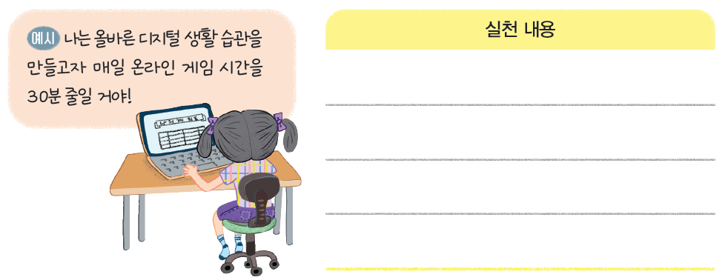
디지털 생활 습관을 점검한 후, 바람직한 디지털 사용 습관 다짐하기
duk_04_05_0004_201
일상생활에서 디지털 기기를 올바르게 사용하려는 계획을 세워 봅시다.
[201_활동 3 탭]
삽화
삽화 + 직접 쓰기 기능
직접 쓰기 텍스트 입력 가능
초기 화면은 직접 쓰기 화면 + 예 보기 버튼
예 보기/직접 쓰기 버튼
예 보기 버튼 클릭 시, 파란색 예시 텍스트 노출 + 직접 쓰기 버튼으로 토글됨
활동 1/활동 2/활동 3
1
2
직접 쓰기
디지털 기기에 지나치게 의존하지 않습니다.
디지털 기기를 사용할 때 비속어를 쓰지 않겠습니다.
디지털 기기 사용 시간을 정해 놓고 사용하겠습니다.
디지털 기기를 사용하느라 할 일을 미루지 않겠습니다.
삽화 발주
duk_04_05_0004_2
duk_04_05_0004_3
3
duk_04_05_0004_2
duk_04_05_0004_3

Slide 9
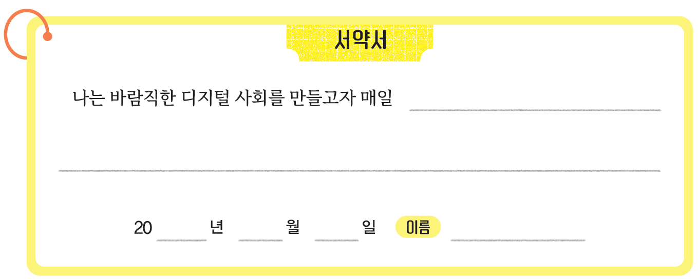
나의 계획을 친구들과 공유하고 계획을 잘 실천할 수 있도록 서로 격려하기
duk_04_05_0004_301
올바른 디지털 생활 습관을 다짐하는 서약서를 적어 봅시다.
[301_활동 1 탭]
삽화
직접 쓰기 기능
직접 쓰기 텍스트 입력 가능
초기 화면은 직접 쓰기 화면 + 예 보기 버튼
예 보기/직접 쓰기 버튼
예 보기 버튼 클릭 시, 파란색 예시 텍스트 노출 + 직접 쓰기 버튼으로 토글됨
활동 1/활동 2
1
2
직접 쓰기
좋은 댓글을 달겠습니다.
2
2
2
2
최민지
○ ○
○ ○
○ ○
직접 쓰기
직접 쓰기
직접 쓰기
직접 쓰기
삽화 발주
duk_04_05_0004_4
3
duk_04_05_0004_4

Slide 10
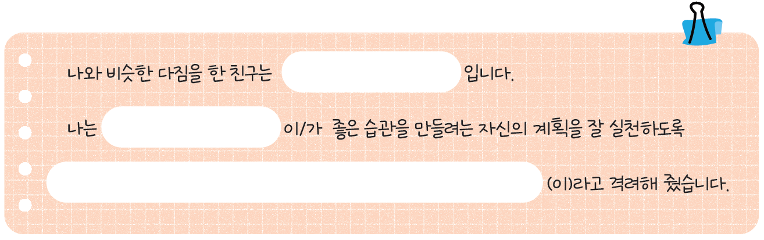

나의 계획을 친구들과 공유하고 계획을 잘 실천할 수 있도록 서로 격려하기
duk_04_05_0004_301
나의 다짐을 친구들과 공유하고 친구가 계획을 잘 실천하도록 격려해 봅시다.
[301_활동 2 탭]
삽화 + 직접 쓰기 기능
직접 쓰기 텍스트 입력 가능
초기 화면은 직접 쓰기 화면 + 예 보기 버튼
예 보기/직접 쓰기 버튼
예 보기 버튼 클릭 시, 파란색 예시 텍스트 노출 + 직접 쓰기 버튼으로 토글됨
핵심 정리 버튼
버튼 클릭 시 핵심 정리 풀팝업 노출(슬라이드 11페이지 참고)
활동 1/활동 2
1
직접 쓰기
내 짝 정우
직접 쓰기
정우
직접 쓰기
“우리 같이 노력하자!”
3
삽화 발주
duk_04_05_0004_5
2
duk_04_05_0004_5

Slide 11


나의 계획을 친구들과 공유하고 계획을 잘 실천할 수 있도록 서로 격려하기
duk_04_05_0004_301
4
[301_핵심 정리 풀팝업]
제목 텍스트
회색 텍스트 박스+물음표 버튼
물음표 버튼 클릭 시 정답 텍스트 노출됨.
재클릭 시 물음표 버튼으로 토글됨.
3. 정답 확인/정답 가리기 버튼
정답 확인 버튼 클릭 시 정답 텍스트 노출+정답 가리기 버튼으로 토글됨
정답 가리기 버튼 클릭 시 정답 텍스트 사라짐+정답 확인 버튼으로 토글됨
4. X버튼 클릭 시 이전 슬라이드 10 페이지로 이동
1
[올바른 디지털 생활 습관]
디지털 기기에 지나치게 의존하지 않아요
2
디지털 기기를 사용할 때 비속어를 쓰지 않아요.
디지털 기기 사용 시간을 정해 놓고 사용해요.
디지털 기기를 사용하느라 할 일을 미루지 않아요.
3

Slide 12
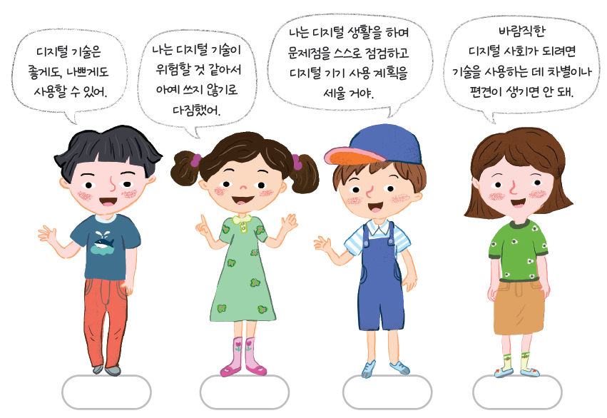
단원 마무리
duk_04_05_0004_302
이번 단원에서 배운 내용을 바르게 말한 친구를 모두 골라 를 해 봅시다.
[302_활동 1 탭]
삽화
하단 빈칸 클릭 시, 빨간 원형 개체 노출
재클릭 시, 원복 됨
중복 선택 가능
정오답 효과음 넣어주세요.
(정답 1, 3, 4번째 캐릭터 / 오답 2번째 캐릭터)
지시문
bold; 아래 빈칸, 클릭
정답 확인/정답 가리기 버튼
정답 확인 버튼 클릭 시, 정답 표시 원형 개체 노출 + 정답 가리기 버튼으로 토글됨
정답 맞혔을 경우 정답 가리기 버튼으로 토글됨
(정답 1, 3, 4번째 캐릭터 / 오답 2번째 캐릭터)
활동 1/활동 2/자기 점검
2
아래 빈칸을 클릭하세요.
1
3
삽화 발주
duk_04_05_0004_6
duk_04_05_0004_6

Slide 13


단원 마무리
duk_04_05_0004_302
이번 단원에서 배운 내용 중 인상 깊은 내용을 빈칸에 적어 봅시다.
[302_활동 2 탭]
삽화 + 예 아이콘 + 블릿 + 고정 텍스트
텍스트 박스 + 직접 쓰기 기능
직접 쓰기 텍스트 입력 가능
초기 화면은 직접 쓰기 화면 + 예 보기 버튼
예 보기/직접 쓰기 버튼
예 보기 버튼 클릭 시, 파란색 예시 텍스트 노출 + 직접 쓰기 버튼으로 토글됨
활동 1/활동 2/자기 점검
1
디지털 사회의 특징과 디지털 예절을 알게 되었다.
디지털 사회에는 개인 정보 유출, 사이버 폭력, 가짜 영상 제작 등의 문제가 있다.
2
직접 쓰기
올바른 디지털 생활 습관을 지니고 실천하는 것이 필요하다.
3
메모지_노란색1.png

Slide 14




단원 마무리
duk_04_05_0004_302
5단원을 마치며 자신의 모습을 되돌아봅시다.
[302_자기 점검 탭_이너탭 1]
지시문 bold: 얼굴, 클릭
표 형태
표 안에 각 텍스트+얼굴 버튼 추가
얼굴 버튼 클릭 시 노란색으로 별색 효과(각 행당 마지막으로 클릭한 한 개만 표시됨)
범례 -> 표 왼쪽 하단에 위치
이너탭 2개
활동 1/활동 2/자기 점검
1
얼굴을 클릭하세요.
2
디지털 사회의 특징을
설명할 수 있나요?
디지털 사회에서 발생하는 도덕 문제를
설명할 수 있나요?
3
4

Slide 15
단원 마무리
duk_04_05_0004_302
5단원을 마치며 자신의 모습을 되돌아봅시다.
[302_자기 점검 탭_이너탭 2]
지시문 bold: 얼굴, 클릭
표 형태
표 안에 각 텍스트+얼굴 버튼 추가
얼굴 버튼 클릭 시 노란색으로 별색 효과(각 행당 마지막으로 클릭한 한 개만 표시됨)
범례 -> 표 왼쪽 하단에 위치
이너탭 2개
활동 1/활동 2/자기 점검
1
얼굴을 클릭하세요.
2
‘바람직한 디지털 사회 만들기 캠페인’ 활동에
적극적으로 참여했나요?
바람직한 디지털 사회를 만들려고
세운 계획을 잘 실천했나요?
3
4

Slide 16
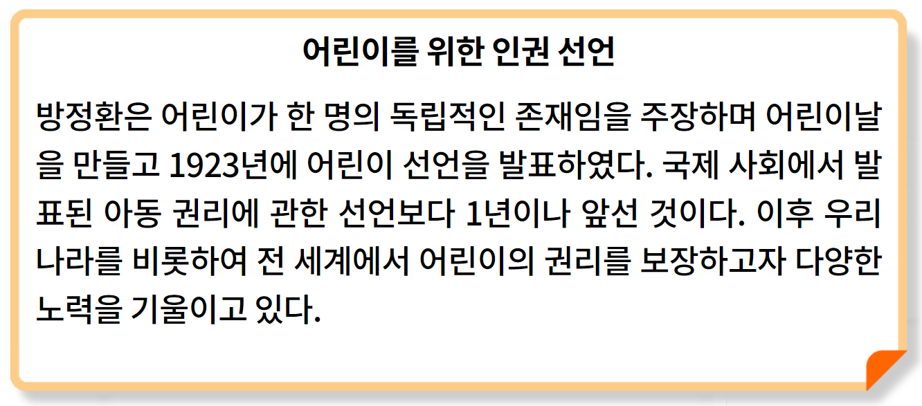
생각 놀이터
duk_04_05_0004_303
‘디지털 거리 두기’, 필요할까?를 읽어봅시다.
[303_이너탭 1]
메모지 화면 + 고정 텍스트
이너탭 3개
1
우리의 부모님과 많은 친구가 스마트폰 같은 디지털 기기를 사용하고 있어요. 디지털 기기를 사용하면 편리하고 재미있지만, 이것에 지나치게 의존하는 문제도 있지요.
특히 요즘은 누리 소통망(SNS)을 중심으로 자극적인 게시 글, 중독성 있는 짧은 영상 등이 자주 올라와 그것들을 보느라 일상생활까지 방해한다는 지적이 나와요. 이에 스마트폰과 같은 디지털 기기 사용을 줄이려는 흐름이 나타나고 있어요.
2

Slide 17
생각 놀이터
duk_04_05_0004_303
‘디지털 거리 두기’, 필요할까?를 읽어봅시다.
[303_이너탭 2]
메모지 화면 + 고정 텍스트
이너탭 3개
1
2023년 통계청 기준으로 우리나라 국민 4명 중 1명은 ‘스마트폰 과의존 위험군’이에요. 디지털 중독에 대한 우려가 커지면서 ‘디지털 거리 두기’에 관심을 기울이는 사람이 많아지고 있어요. ‘디지털 거리 두기’는 ‘디지털 디톡스’라는 낱말이 우리나라에 들어와서 바뀐 말이에요. 디지털 기기를 적절하게 사용하고 독서, 운동 등 다른 취미 생활로 시간을 보내는 것이지요.
2

Slide 18
생각 놀이터
duk_04_05_0004_303
‘디지털 거리 두기’, 필요할까?를 읽어봅시다.
[303_이너탭 3]
메모지 화면 + 고정 텍스트
이너탭 3개
1
세계적인 정보 기술(IT) 회사를 이끌던 에릭 슈밋 전 회장도 디지털 거리 두기가 필요하다고 강조했어요. 에릭 슈밋은 인생은 모니터 속에서 이루어질 수 없다며 하루 한 시간 만이라도 휴대 전화와 컴퓨터를 끄고 사랑하는 이의 눈을 보며 대화하라고 말했어요.
디지털 기기를 사용하지 않으면 불안하거나 불편할 수 있지만, 너무 지나치게 사용하면 오히려 살기 힘들어질 거예요. 디지털 거리 두기를 어떻게 생각하나요?
2

